Slide 1

Análisis y diseño de algoritmos – Clase 12
Contenido
Arboles binarios de búsqueda óptimos
Material elaborado por: Julián Moreno
Facultad de Minas, Departamento de Ciencias de la Computación y la Decisión
Notes:
1

Slide 2

Arboles binarios de búsqueda óptimos
Hagamos memoria: ¿qué es un árbol binario de búsqueda?
clave k
clave > k
clave < k
Ejemplo:
10
5
20
3
7
15
25

Slide 3

Arboles binarios de búsqueda óptimos
Para una cantidad n de elementos con claves diferentes, ¿cuántos posibles ABB pueden haber?
$$n!$$
Por ejemplo, para los elementos {1,2,3} todos los siguientes son posibles ABB:
2
1
1
3
3
2
1
3
2
3
3
1
1
2
2

Slide 4
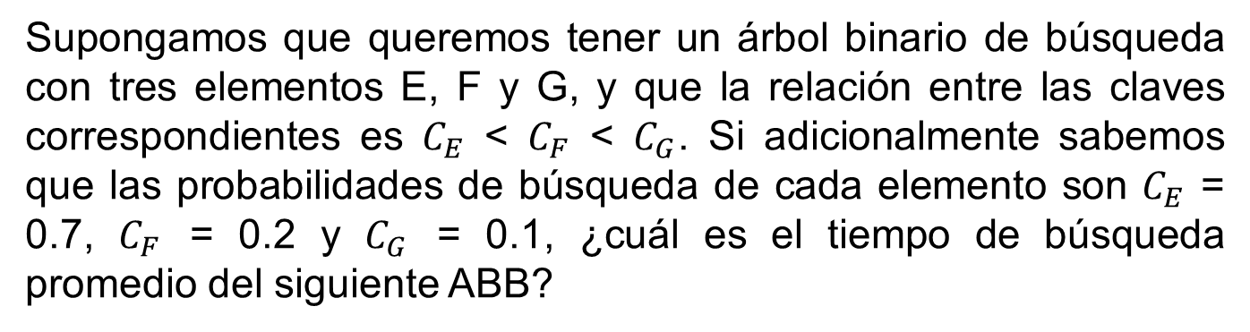
Arboles binarios de búsqueda óptimos
Supongamos que queremos tener un árbol binario de búsqueda con tres elementos E, F y G, y que la relación entre las claves correspondientes es $C_{E}$ < $C_{F}$ < $C_{G}$. Si adicionalmente sabemos que las probabilidades de búsqueda de cada elemento son $C_{E}$ = 0.7, $C_{F}$ = 0.2 y $C_{G}$ = 0.1, ¿cuál es el tiempo de búsqueda promedio del siguiente ABB?
F
0.7*2 + 0.2*1 + 0.1*2 = 1.8
E
G
E
¿Cuál sería el ABB que minimiza ese tiempo?
F
0.7*1 + 0.2*2 + 0.1*3 = 1.4
G
Conclusión: un ABB balanceado no necesariamente es óptimo cuando existen probabilidades de búsqueda no uniformes

Slide 5
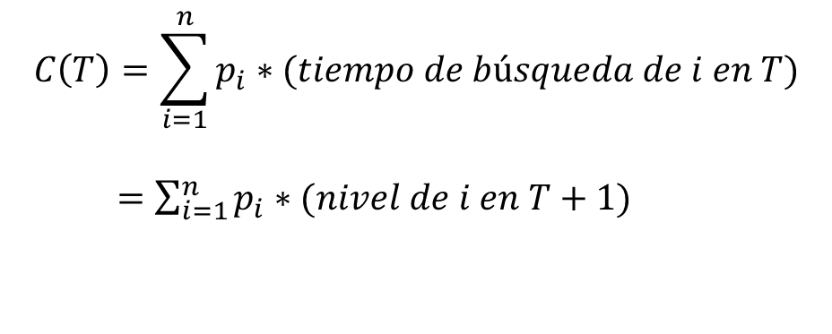
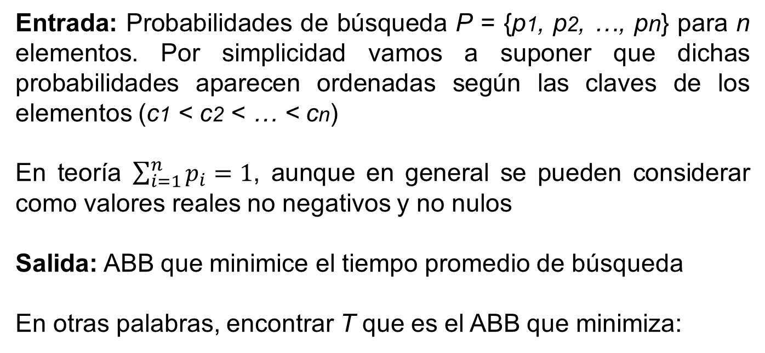
Arboles binarios de búsqueda óptimos
Entrada: Probabilidades de búsqueda P = {p1, p2, …, pn} para n elementos. Por simplicidad vamos a suponer que dichas probabilidades aparecen ordenadas según las claves de los elementos (c1 < c2 < … < cn)
En teoría $\sum_{i=1}^{n}{p_{i}=1}$, aunque en general se pueden considerar como valores reales no negativos y no nulos
Salida: ABB que minimice el tiempo promedio de búsqueda
En otras palabras, encontrar T que es el ABB que minimiza:
$$C\left(T\right)=\sum_{i=1}^{n}{p_{i}∗(tiempo de búsqueda de i en T)}$$
$=\sum_{i=1}^{n}{p_{i}∗(nivel de i en T+1)}$

Slide 6
Arboles binarios de búsqueda óptimos
Solución por fuerza bruta: Generar los n! ABB y por cada uno calcular el tiempo promedio de búsqueda. En este caso la eficiencia sería O((n+1)!)
Solución por programación dinámica: Para definir la forma que debería tener la solución óptima de un subproblema pensemos: si ya supiéramos que en la solución óptima r (1 ≤ r ≤ n) debe ser la raíz, ¿qué podríamos decir de los subárboles izquierdo TL y derecho TR?
Respuesta: TL debe ser óptimo para los elementos 1,2,…,r-1 y TR debe ser óptimo para los elementos r+1,r+2,…,n

Slide 7
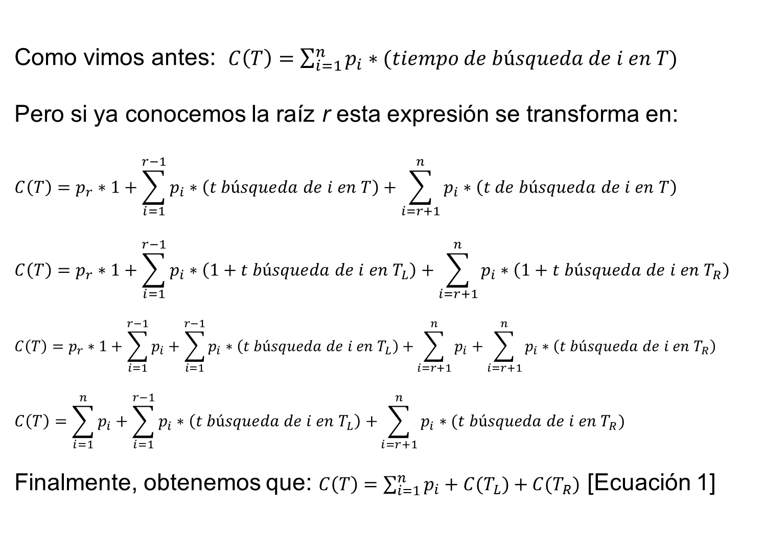
Solución mediante programación dinámica
Como vimos antes: $C\left(T\right)=\sum_{i=1}^{n}{p_{i}∗(tiempo de búsqueda de i en T)}$
Pero si ya conocemos la raíz r esta expresión se transforma en:
$$C\left(T\right)=p_{r}∗1+\sum_{i=1}^{r−1}{p_{i}∗\left(t búsqueda de i en T\right)}+\sum_{i=r+1}^{n}{p_{i}∗\left(t de búsqueda de i en T\right)}$$
$$C\left(T\right)=p_{r}∗1+\sum_{i=1}^{r−1}{p_{i}∗\left(1+t búsqueda de i en T_{L}\right)}+\sum_{i=r+1}^{n}{p_{i}∗\left(1+t búsqueda de i en T_{R}\right)}$$
$$C\left(T\right)=p_{r}∗1+\sum_{i=1}^{r−1}{p_{i}}+\sum_{i=1}^{r−1}{p_{i}∗\left(t búsqueda de i en T_{L}\right)+}\sum_{i=r+1}^{n}{p_{i}}+\sum_{i=r+1}^{n}{p_{i}∗\left(t búsqueda de i en T_{R}\right)}$$
$$C\left(T\right)=\sum_{i=1}^{n}{p_{i}}+\sum_{i=1}^{r−1}{p_{i}∗\left(t búsqueda de i en T_{L}\right)+}\sum_{i=r+1}^{n}{p_{i}∗(t búsqueda de i en T_{R})}$$
Finalmente, obtenemos que: $C\left(T\right)=\sum_{i=1}^{n}{p_{i}}+C(T_{L})+C(T_{R})$ [Ecuación 1]

Slide 8
Solución mediante programación dinámica
Ahora, ¿cómo definimos que elementos constituyen un subproblema?
Como ya vimos, al elegir la raíz r quedarían ‘pendientes’ los elementos 1,2,...,r-1 así como los elementos r+1,r+2,…,n
Si repetimos el proceso, digamos en el sub-árbol izquierdo, y se elige una ráiz k, quedarían ‘pendientes’ los elementos 1,2,...,k-1 así como los elementos k+1,k+2,…,r-1
Siendo así, podemos decir de manera general que en algún momento tenemos ‘pendientes’ los elementos i a j con i ≤ j

Slide 9
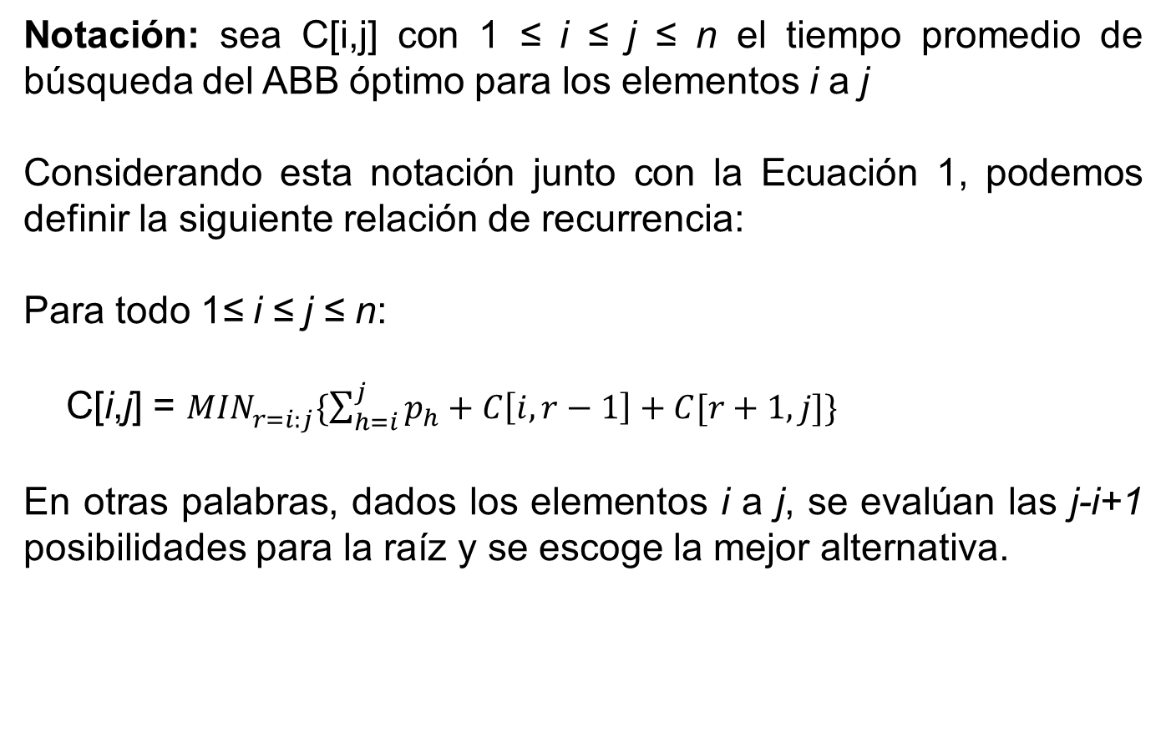
Solución mediante programación dinámica
Notación: sea C[i,j] con 1 ≤ i ≤ j ≤ n el tiempo promedio de búsqueda del ABB óptimo para los elementos i a j
Considerando esta notación junto con la Ecuación 1, podemos definir la siguiente relación de recurrencia:
Para todo 1≤ i ≤ j ≤ n:
C[i,j] = ${MIN}_{r=i:j}^{}\{\sum_{h=i}^{j}{p_{h}+C\left[i,r−1\right]+C[r+1,j]}\}$
En otras palabras, dados los elementos i a j, se evalúan las j-i+1 posibilidades para la raíz y se escoge la mejor alternativa.

Slide 10
Solución mediante programación dinámica
Finalmente con esta relación podemos esquematizar una solución mediante programación dinámica, sin embargo debemos preguntarnos: ¿Cuáles son los subproblemas más pequeños y cómo van incrementándose sistemáticamente el tamaño de los subproblemas siguientes?
.
Los subproblemas más pequeños son cuando hay un solo elemento en el intervalo, es decir, cuando j-i+1 = 1; los subproblemas que le siguen son cuando hay dos elementos en el intervalo, es decir, cuando j-i+1 = 2; y así sucesivamente hasta que el subproblema mayor (el original) es cuando el intervalo abarca los n elementos.

Slide 11
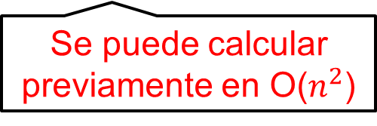
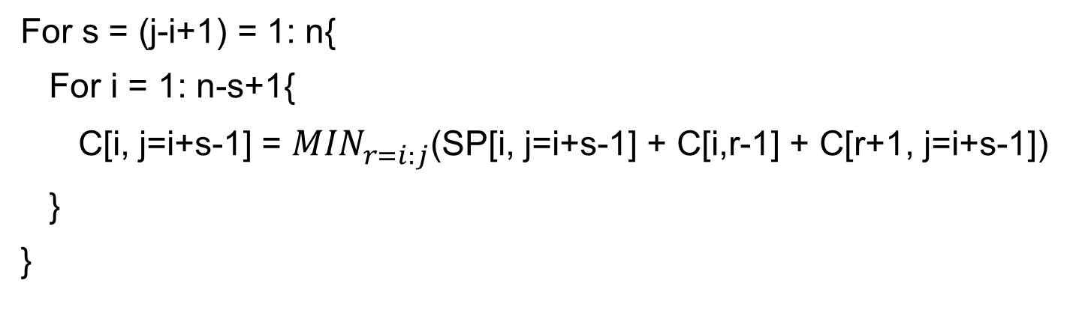
Solución mediante programación dinámica
For j=1:n-1{
For i=j+1:n{
C[i, j] = 0
}
}
Tamaño del intervalo
For s = (j-i+1) = 1: n{
For i = 1: n-s+1{
C[i, j=i+s-1] = ${MIN}_{r=i:j}^{}$(SP[i, j=i+s-1] + C[i,r-1] + C[r+1, j=i+s-1])
}
}
Primer elemento del intervalo
Se puede calcular previamente en O($n^{2}$)
Retorna C[1,n]
Como para i>j C[i,j] = 0
.
Para aclarar como funciona este algoritmo, veámoslo gráficamente

Slide 12

Solución mediante programación dinámica
1 2 3 … n
1
2
Iteración n:
j-i+1=n-1
3
0
…
Iteración 3: j-i+1=3
n
Iteración 2: j-i+1=2
Iteración 1: j-i+1=1
¿Cuál es la eficiencia final resultante?
$$O(n^{3})$$

Slide 13
Solución mediante programación dinámica
Ejemplo: P = {10%, 25%, 30%, 35%}
1 2 3 4
0.1 | 0.45 | 1.05 | 1.8
 | 0.25 | 0.8 | 1.5
 |  | 0.3 | 0.95
 |  |  | 0.35
1
0
0 | 0
0 | 0 | 0
2
3
4

Slide 14
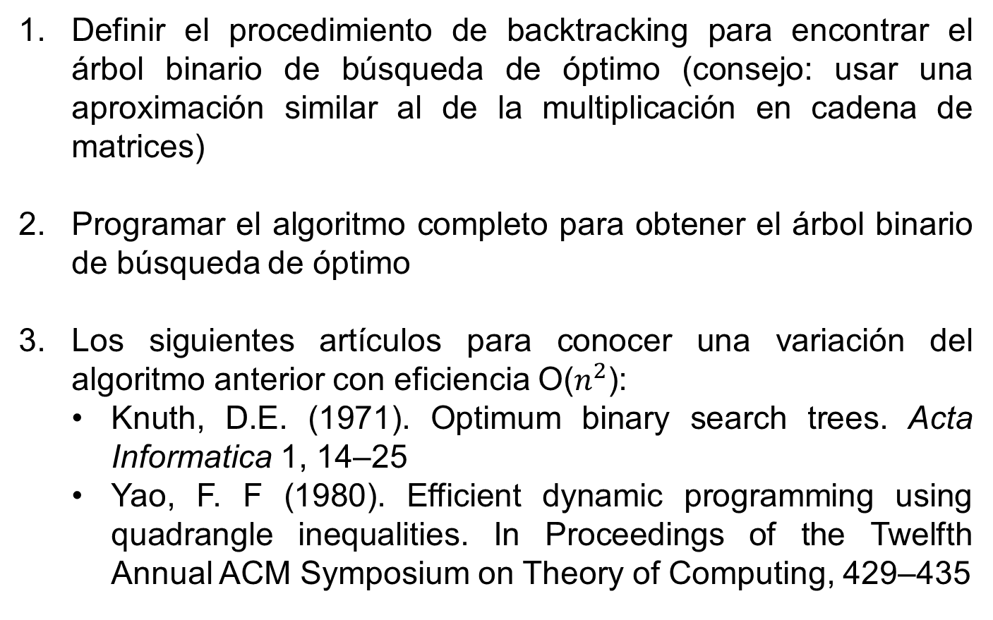
Tareas
Definir el procedimiento de backtracking para encontrar el árbol binario de búsqueda de óptimo (consejo: usar una aproximación similar al de la multiplicación en cadena de matrices)
Programar el algoritmo completo para obtener el árbol binario de búsqueda de óptimo
Los siguientes artículos para conocer una variación del algoritmo anterior con eficiencia O($n^{2}$):
Knuth, D.E. (1971). Optimum binary search trees. Acta Informatica 1, 14–25
Yao, F. F (1980). Efficient dynamic programming using quadrangle inequalities. In Proceedings of the Twelfth Annual ACM Symposium on Theory of Computing, 429–435

